Slide 1
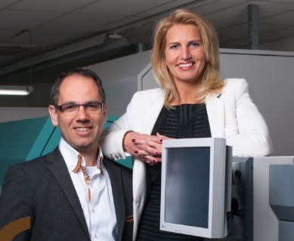
Bedrijfsmissie
“Wij maken uw drukwerk circulair”
Sandra Haket &
Bas Gravesteijn
Directie Impressed BV
Notes:
Missie Impressed:
Wat is onze missie?

Slide 2
Netto Nul 2050
Notes:
Net Zero 2050
Starten met bewustzijn creëren door huidige situatie te schetsen:
Klimaatcrisis / Pandemie / Akkoord van Parijs 2015 & EU Green deal
Wat zien we hier?
De huidige pandemie geeft dat extra zetje om bedrijven aan te sporen over te schakelen naar een veerkrachtiger en toekomstbestendige economie.
Het akkoord van Parijs in 2015 was niet echt een opstart naar Net Zero in 2050. We riskeren een wereldwijde ramp als de wereldwijde consumptie ongecontroleerd blijft doorgaan. Maar in 2020 stemde de EU in met de Green Deal, een groot plan om in 2050 Net Zero te bereiken.

Slide 3
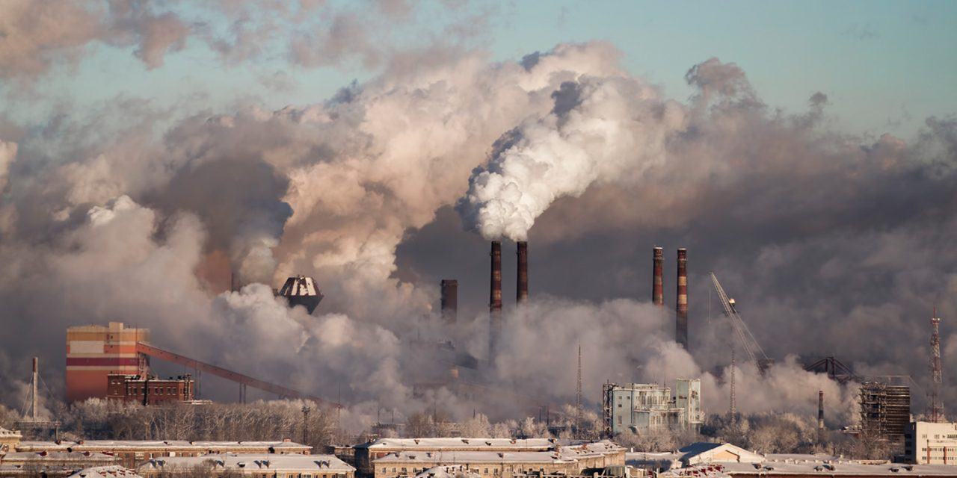
Waar staan we nu?
NL Doelstellingen
2030 50% reductie van grondstoffen
2050 100% Circulair
EU Green Deal
Circulair Actieplan
2030 Recycling doelstellingen
Circulaire steden & regio-initiatieven
Notes:
Waar staan we nu?
NL Doelstellingen:
Onderdeel van de Green Deal is het Circulair Actieplan met recycling doelstellingen voor 2030 per afvalgroep, bijvoorbeeld:
70% recycling van verpakkingsafval
85% recycling van papier en karton
Circulaire steden en regio-initiatieven om gemeenschappen te helpen circulair te zijn
Waar zijn we nu? Recycling van vandaag is vaak down cycling of helemaal geen recycling.
De cijfers van de Europese Unie in 2018:
Slechts 38,1% recyclen, verbrand of verzonden naar het buitenland 23,2% (Afrika / Azië)
Naar de stort 38,7%
Ver weg van de doelen voor 2030!

Slide 4
Circularity Gap Report
Het Circularity Gap Report 2021
2018 9,1% circulair
2020 8,6% circulair
Notes:
Circularity Gap Report
Sinds 2018 hebben we het Circularity GAP-rapport, geschreven door ‘Circle Economy’, een impactorganisatie. Het Circularity Gap Report stelt vast dat de jaarlijkse uitstoot van 22,8 miljard ton (Gt), die gepaard gaat met het creëren van nieuwe producten uit nieuwe materialen, kan worden geëlimineerd door circulaire strategieën toe te passen die de hoeveelheid mineralen, fossiele brandstoffen, metalen en biomassa, die door de wereldeconomie wordt verbruikt, drastisch verminderen.
Wat zegt dit rapport?
Met circulariteitscijfers van 9,1% in 2018 en 8,6% in 2020 zien we ‘business as usual’ en een toenemend gebruik van grondstoffen.
Dit is precies wat er gebeurt als vervuiling niets kost en alleen winst oplevert.

Slide 5
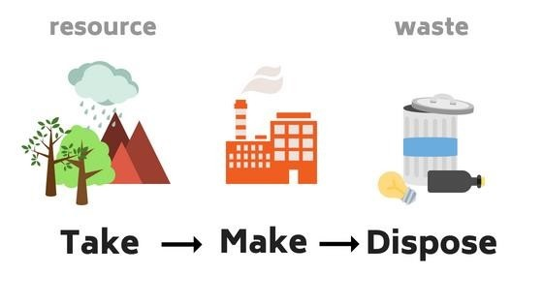
Hoe nu naar CO² neutraal in 2050?
100% hernieuwbare energie en een Circulaire Economie
Notes:
Hoe nu naar CO² neutraal in 2050?
55% van de oplossing is overstappen op duurzame energie.
Maar voor de overige 45% moeten we de vervuilende take-, make- en waste-economie stoppen,
de zogenaamde lineaire economie, die bestaat sinds de industriële revolutie.
We moeten overstappen op de circulaire economie om onze CO2-uitstoot te verminderen.

Slide 6
Circulaire economie in de drukwerkindustrie
Productie
Intelligent ontwerp contactloos printen
Sterke vermindering belasting milieu
“Wat je niet nodig hebt, hoeft ook niet geproduceerd te worden”
Verbruik en gebruik
Versioning, POD, Variabele data en kwaliteit
Precies de gevraagde hoeveelheid
Recycling & hergebruik
Drukwerk is prima te recyclen( Ingede approved)
Notes:
Circulaire economie in de drukwerkindustrie
Productie: door gebruik te maken van een intelligent ontwerp van contactloos printen, verminderen we sterk de belasting op het milieu: “Wat je niet nodig hebt, hoeft ook niet geproduceerd te worden”.
Verbruik en gebruik: POD - Variabele data en Versioning = Precies de gevraagde hoeveelheid.
Recycling & hergebruik: Drukwerk is prima te recyclen als nieuwe grondstof voor nieuw papier (Ingede approved)

Slide 7
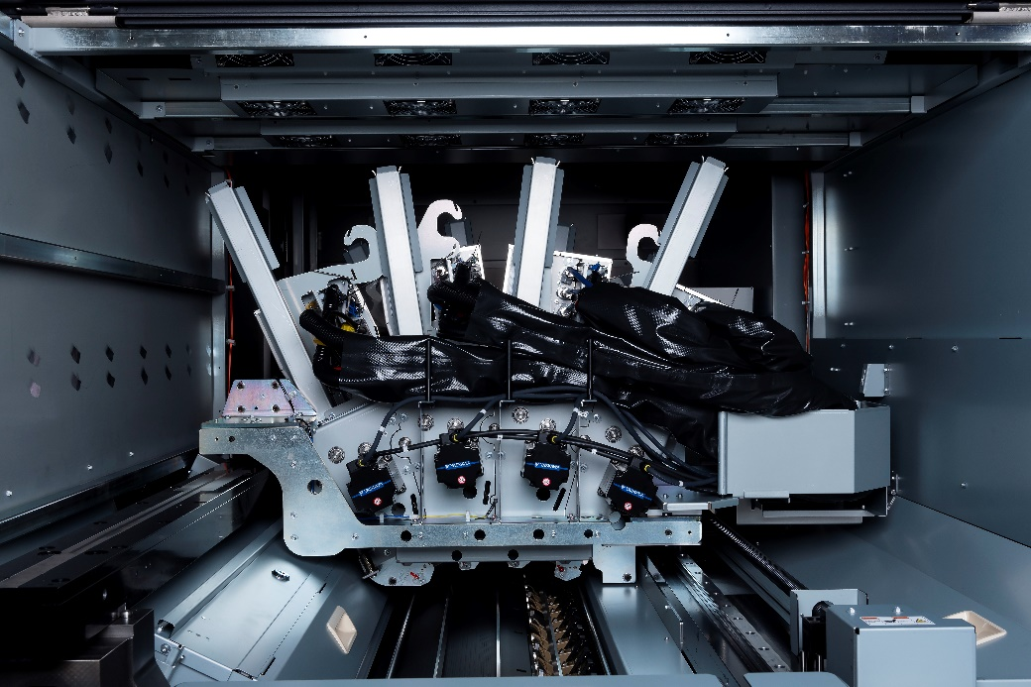
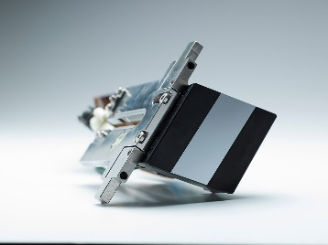
Welk intelligent ontwerp is gebruikt?
Fujifilm Samba printkoppen
Silicon-MEMS-printkoppen
GEEN verbruiksartikelen, 24/7 printen
Fujifilm coatingtechnologie
Fujifilm waterbasis RxD-inkten
Notes:
Welk intelligent ontwerp is gebruikt?
Deze technologie is contactloos printen, zonder slijtage en de nodige verbruiksmaterialen.
Het intelligente ontwerp is gebaseerd op Fujifilm-technologieën:
Samba Silicon-MEMS-printkoppen zijn geen verbruiksartikelen, 24/7 printen
Samba is geen nanotechnologie (10 miljardste), maar Pico-technologie, een 10 biljoenste = 2,4 pico punt
Fujifilm-coatingtechnologie, waterbasis RxD-inkten
Fujifilm Screening-softwaretechnologie
Stabiel platform

Slide 8
Lineaire economie – Contact Print
Offset en Liquid Toner zijn de gangbare grafische technologieën
Nadeel: Gebruiken grote hoeveelheden verbruiksmaterialen, zoals:
rubberdoeken, platen, ontwikkelunits, etc.
Bij de nieuwe contactloze technologie is dit niet het geval
Schema offsetdrukproces
Notes:
Milieu-impact lineaire technologie
Uitleg over de lineaire economie - technologie.
Printen en circulaire economie gaat over contact en geen contact, een beetje zoals het virus:
contact is niet oké en contactloos houdt je gezond.
Dit is een schema van het offsetdrukproces. Offset-, maar ook tonerdruk zijn de gangbare technologieën in de grafische industrie.
Beide contact printing: Het beeld komt op de plaat of drum en wordt overgebracht op een band of rubberen rol.
Deze rubberen rol brengt de afbeelding over op het papier, zoals je hier kunt zien.
Een proces als dit geeft slijtage en heeft allerlei verbruiksmaterialen nodig.

Slide 9
Milieu-impact Liquid Toner
Drukwerk gemaakt met liquid toner, kan niet worden gerecycled en is daardoor niet geschikt voor de circulaire economie
Er worden vele consumables gebruikt in het process
Hoe meer slecht papier wordt gebruikt, hoe meer down cycling
Afgekeurde recycling test van INGEDE:
laminaat/inkt blijft in de vezels achter
Notes:
Milieu-impact lineaire technologie - Liquid toner
Verbruiksartikelen zoals imaging platen, belts, ontwikkeleenheden en….: papier dat is bedrukt met liquid toner kan niet worden gerecycled (INGEDE). INGEDE, het instituut voor de papier-ontinktingsindustrie stelt:
“Verbied alstublieft liquid toner afdrukken voor recycling omdat machines kapot gaan”
NIET DE WEG VOORUIT BIJ HET PRINTEN VAN PAPIER IN DE CIRCULAIRE ECONOMIE!

Slide 10
Milieuvoordelen van contactloos printen
Notes:
Milieuvoordelen van contactloos printen
Naast het feit dat contactloze printers minder aan slijtage onderhevig zijn, gebruiken ze veel minder verbruiksmaterialen voor, tijdens en na het productieproces vergeleken met een traditionele B2 offset vellenpers of liquid tonermachines.
En er is vrijwel geen afval. Dit resulteert in een veel kleinere ecologische voetafdruk.
Hierdoor levert contactloos printen een enorme winst op voor het milieu.
Zoals gezegd: wat je niet nodig hebt, hoeft niet geproduceerd te worden

Slide 11
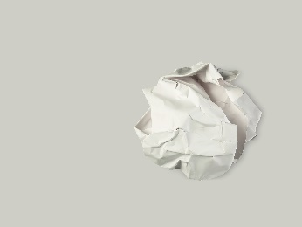
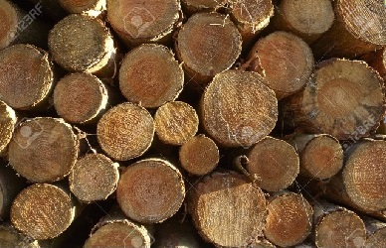
Milieu-impact 1 jaar contact drukken
Offset
Liquid toner
Olie gebaseerde inkt:
Druk chemie/ imaging oil:
Rubberdoeken:
Papier:
Drukvorm productie/Platen (aluminium):
Chemie:
Water :
Onderhoud plate setter halfjaarlijks
3.477 l
650 l
25
tot 60.000 kg
4-8.000 kg Alu
480 l
20.000 l
3.882 l
910 l
128
6.000 kg (100 kg = 15 bomen)
200 stuks
32 complete develop units
-
100 kg papier = 15 bomen
Notes:
Sheet 11 - Milieu-impact 1 jaar contact drukken
Offset en liquid tones machines = een productieproces met een veel hogere CO² uitstoot.
Inkt = olie gebaseerde inkt.
Grote hoeveelheden papier wat nodig is om op de goede kwaliteit te komen.
100 kg papier = 15 bomen.
Chemicaliën nodig voor het drukproces en bij het maken van de platen.
Veel water bij offset: voor de platen (druktechniek water/vet) en de machine die de platen maakt (uitwassen).
M.a.w. wat je niet nodig hebt, hoeft ook niet gemaakt te worden.

Slide 12
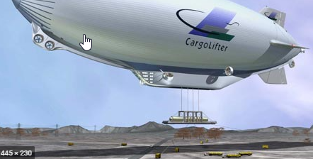
CO² Indicaties
CO²
Vliegtuig (luchtvracht), gemiddelde vracht B747:
Moderne vrachtwagen of truck:
Moderne trein:
Modern schip (zeevracht):
Luchtschip (Zeppelin, CargoLifter):
1 kg papier:
1 kg plastics:
1 kg olie-gebaseerde fluid Offset:
en Liquid Toner (tonnen per jaar)
1 kg Aluminium:
1 kg Aluminium recycle:
500 g km/1000kg
60 tot 150 g km/1000kg
30 tot 100 g km/1000kg
10 tot 40 g kg/1000kg
55 g km/1000kg
500 g
2 kg
2 kg
11,5 kg
11,5 kg
Notes:
Sheet 12 - CO² Indicaties
Om een beeld te krijgen, hebben wij gegevens verzameld over de CO²-uitstoot in de verschillende processen.
Dit zijn geen LCA’s (life cycle assessments), maar geven wel een goede indicatie van de consequentie die de verschillende technieken hebben voor ons milieu. En het belang om keuzes te maken, voordat die voor ons gemaakt worden zoals de wetgeving die in de EU in voorbereiding is.

Slide 13
Wat gebeurt er in het bedrijfsleven?
Grote bedrijven adopteren het ‘Netto Nul’ beleid
Notes:
Wat gebeurt er in het bedrijfsleven?
We zien veel activiteit en begrip. Grote bedrijven passen het Net Zero-beleid toe.
Zie dit plaatje. Het is een selectie, maar op internet vind je nog veel meer bedrijven die al met duurzaamheid bezig zijn.
Slechts enkele voorbeelden om een idee te geven wat ze al hebben gedaan:
LEGO investeert $ 400 miljoen in niet-fossiele materialen
Zalando start met de verkoop van tweedehands kleding
Adidas en Stella McCartney werken aan de productie van plantaardig leer
In Nederland verkoopt Lidl etenswaren op de houdbaarheidsdatum, voor maar € 0,25

Slide 14
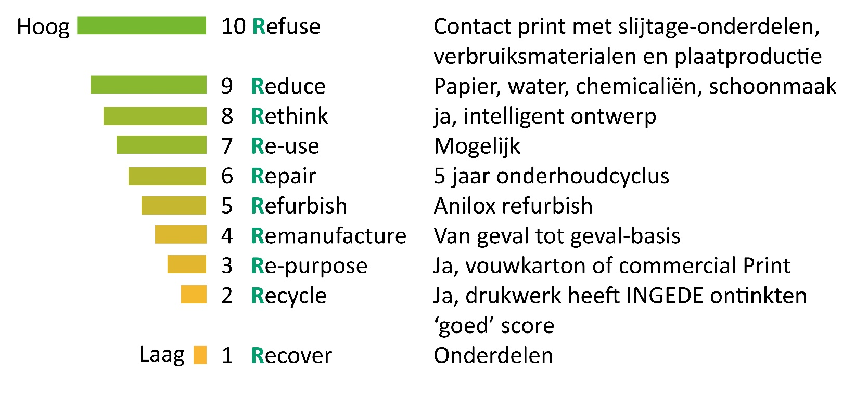
De niveaus van circulariteit
De 10R’s van de Jet Press
Notes:
De niveaus van circulariteit (10 R's)
Op deze sheet zie je de 10 niveaus van circulariteit.
De belangrijkste zijn: REFUSE, REDUCE en RETHINK
In de wereld volgen bedrijven deze niveaus als leidraad om volledig circulair te worden.

Slide 15
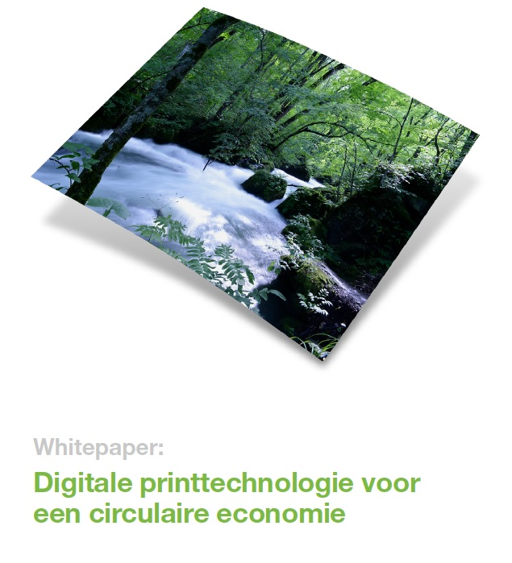
Wij maken uw drukwerk circulair
Recap: Dus waar moeten we op letten bij drukwerk?
Productie: Contactloos printen i.p.v. Contact druk/print met meer
vervuiling en CO2- uitstoot
Productie: Drukwerk met goede recyclingeigenschappen,
dus geen liquid toner of direct inkjet
Productie: Digitale voordelen Printing on Demand – Variabele Data
Papier: Bij papierkeuze de producent t.a.v. vervuiling meewegen.
CO2-neutraal papier bestaat al
Vervoerscomponent: wat je niet nodig hebt, hoeft ook niet vervoerd te worden
Lees er alles over in onze Whitepaper: ‘Digitale printtechnologie voor een circulaire economie’

Slide 16
Wij maken uw drukwerk circulair
Wij werken met langjarige contracten van 5 jaar.
Een contract bestaat uit:
Start & Go: starten met circulair produceren van het drukwerk aanbod;
Rethink print: Het maken van een inventarisatiekalender waarin de bestaande communicatie bekeken wordt;
Adviseren over de mate van effectiviteit;
Advies per nieuw project, bijv. communicatie per doelgroep, gefaseerde schriftelijke communicatie.
Lijkt me goed om er zeer binnenkort samen doorheen te lopen.

Slide 17
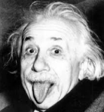
Wat zou Albert hierover zeggen?
“Een nieuwe manier van denken is essentieel
als de mensheid wil overleven
en naar hogere niveaus wil evolueren”
Albert Einstein
Notes:
Wat zou Albert hierover zeggen?
Albert zei: "Een nieuwe manier van denken is essentieel als de mensheid wil overleven en naar hogere niveaus wil evolueren"
Einde presentatie, start gesprek met de klant.
Hoe is uw drukwerk gemaakt?
Drukwerk ingekocht dat op een vervuilende manier gemaakt wordt?
Op een papier waarvan onduidelijk is hoe het met de CO2-uitstoot en vervuiling van de betreffende producent zit?
Bestaat de kans dat het drukwerk niet of heel slecht te recyclen is?
Er is nu een keuze: contactloos printen met onze Jet Press 720.

